Slide 1




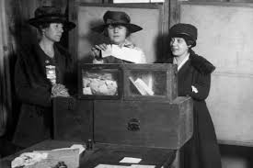
Histórico de políticas públicas para mulheres
Por Alfredo Bezerra,,Emanuel Pinheiro e Mateus Santos.

Slide 2

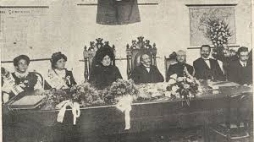
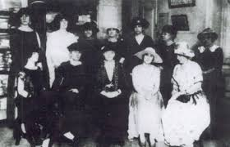
Primeiro jornal feminino
O primeiro partido político feminino é criado
1827
1879
1857
1910
Meninas são liberadas para frequentarem a escola
Mulheres conquistam o direito ao acesso às faculdades

Slide 3
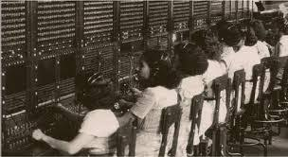
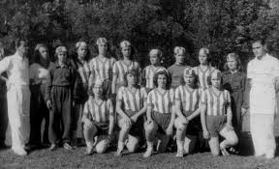
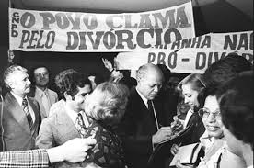
Criação do Estatuto da Mulher Casada
Direito à prática do futebol
1932
1977
1962
1979
Mulheres conquistam o direito ao voto
É aprovada a Lei do Divórcio

Slide 4

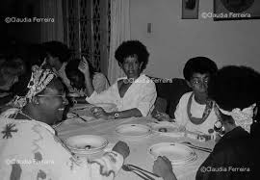
A importunação sexual feminina passou a ser crime
Lei Maria da Penha
1988
2015
2006
2018
Primeiro encontro nacional de mulheres negras
É sancionada a Lei do Feminicídio

Slide 5
Fonte:
https://www.futura.org.br/as-conquistas-das-mulheres-ao-longo-da-historia/

